Slide 1

ΕΘΝΙΚΟ ΜΕΤΣΟΒΙΟ ΠΟΛΥΤΕΧΝΕΙΟ
ΣΧΟΛΗ ΗΛΕΚΤΡΟΛΟΓΩΝ ΜΗΧΑΝΙΚΩΝ ΚΑΙ ΜΗΧΑΝΙΚΩΝ ΥΠΟΛΟΓΙΣΤΩΝ
ΤΟΜΕΑΣ ΣΥΣΤΗΜΑΤΩΝ ΜΕΤΑΔΟΣΗΣ ΠΛΗΡΟΦΟΡΙΑΣ ΚΑΙ ΤΕΧΝΟΛΟΓΙΑΣ ΥΛΙΚΩΝ
Δημιουργία Αλληλεπιδραστικού Γραφικού Περιβάλλοντος για την οπτική αναπαράσταση των συσχετίσεων μεταξύ οντολογιών
ΔΙΠΛΩΜΑΤΙΚΗ ΕΡΓΑΣΙΑ
του
ΑΘΑΝΑΣΙΟΥ ΑΠΟΣΤΟΛΟΥ
Επιβλέπουσα: Θεοδώρα Βαρβαρίγου
Καθηγήτρια Ε.Μ.Π.

Slide 2

Εισαγωγή
Αναπαράσταση συσχετίσεων μεταξύ οντολογιών
Δημιουργούμε Αλληλεπιδραστικό γραφικό περιβάλλον
  Ontology Mapping Visualizer (OMV)
Θα μιλήσουμε για:
  State of the Art ...………………………….. 3
  Περιγραφή Συστήματος …………………….. 4-8
  Λειτουργία Συστήματος …………………….. 9-14
  Συμπεράσματα, Αξιολόγηση και Εξέλιξη … 15

Slide 3
State of the Art
Διαδικτυακές εφαρμογές
  HTML και DOM
  Javascript runtime, event-loop, Promises
  Vuejs framework
  Axios
  Java και JVM
  Μοντέλο ταυτοχρονισμού: threads vs actors vs event-loop
  Vertx framework
Έννοιες Οντολογιών
  Σημασιολογικός Ιστός
  Οντολογία
  OWL και Owlapi
Συσχετίσεις μεταξύ οντολογιών
  Ontology Alignment Tool
  Mapping Rules
  Ontology Patterns

Slide 4
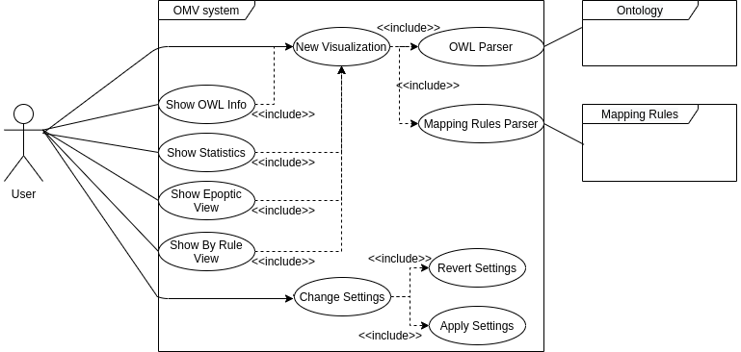
Περιγραφή Συστήματος: Παρεχόμενες Υπηρεσίες
Περιπτώσεις χρήσεως:
Δημιουργία νέας οπτικοποίησης
Εμφάνιση πληροφοριών των Οντολογιών
Εμφάνιση Στατιστικών
Εμφάνιση Εποπτικής όψης
Εμφάνιση όψης ανά κανόνα
Αλλαγή ρυθμίσεων

Slide 5
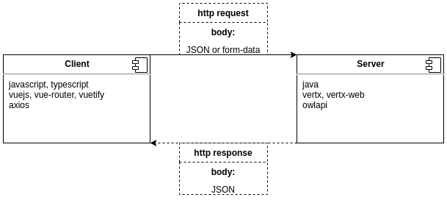
Περιγραφή Συστήματος: Αρχιτεκτονική Συστήματος
Μοντέλο Πελάτη – Εξυπηρετητή
Πελάτης
  Γλώσσες javascript/typescript
  Vuejs framework
  Αxios βιβλιοθήκη
  Στέλνει http requests στον κύριο server
Εξυπηρετητής
  Γλώσσα java
  Vertx framework
  Owlapi βιβλιοθήκη
  Απαντάει http requests
  Τηρεί κάποια κριτήρια REST

Slide 6
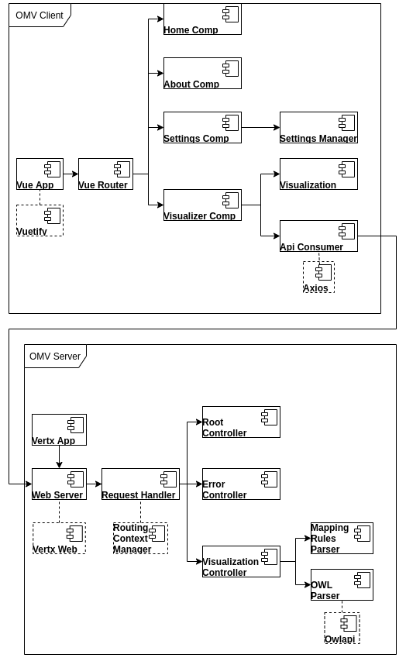
Περιγραφή Συστήματος: Υλοποίηση Επιμέρους Συστημάτων
Client
  Κύριο component: Vue App
    Vuetify
  Vue Router
  Κάθε υποσελίδα ξεχωριστό component
  Settings Manager
  Visualization Component
  Api Consumer
    Axios
Server
  Τρέχει ως Vertx App
  Δημιουργεί Web Server
    Vertx Web
  Request Handler
    Routing Context Manager
  Κάθε endpoint δικό του controller
  Mapping Rules Parser
  OWL Parser
    Owlapi

Slide 7
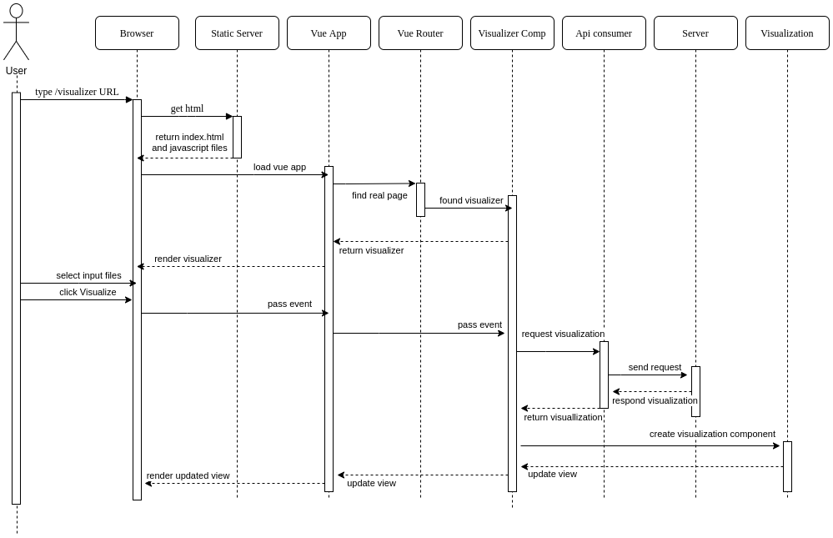
Περιγραφή Συστήματος: Αλληλεπίδραση Επιμέρους Συστημάτων 1
Χρειαζόμαστε στατικό server μόνο όταν φέρνουμε 1η φορά μια σελίδα
Το vue router μας βρίσκει κάθε φορά την σωστή υποσελίδα
Ο Api Consumer στέλνει τα αρχεία στον κύριο server δεδομένων ο οποίος του επιστρέφει μια νέα οπτικοποίηση
Κάθε φορά απεικονίζονται (rendering) μόνο τα στοιχεία της ιστοσελίδα που έχουν αλλάξει

Slide 8
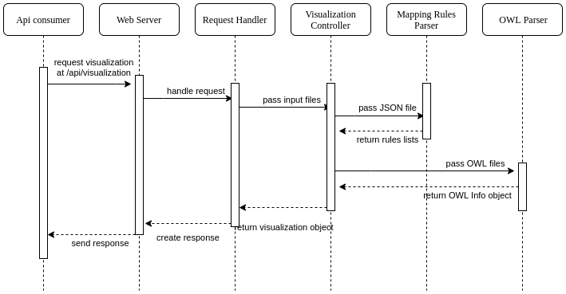
Περιγραφή Συστήματος: Αλληλεπίδραση Επιμέρους Συστημάτων 2
Ο web server απαντάει http requests
Χρησιμοποιείται ένας JSON Paraser για διάβασμα των Mapping Rules
Χρησιμοποιείται ο OWL Parser για διάβασμα των Οντολογιών

Slide 9
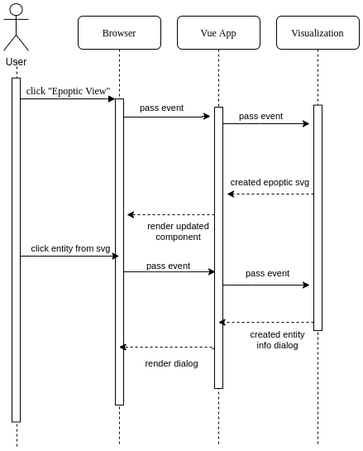
Περιγραφή Συστήματος: Αλληλεπίδραση Επιμέρους Συστημάτων 3
Δυνατότητα αλλαγής όψεως αφού έχει δημιουργηθεί η οπτικοποίηση
Τα διάφορα σχήματα είναι αλληλεπιδραστικά και δέχονται γεγονότα clicks.
Δεν χρειαζόμαστε ούτε τον στατικό server ούτε τον κύριο server δεδομένων

Slide 10
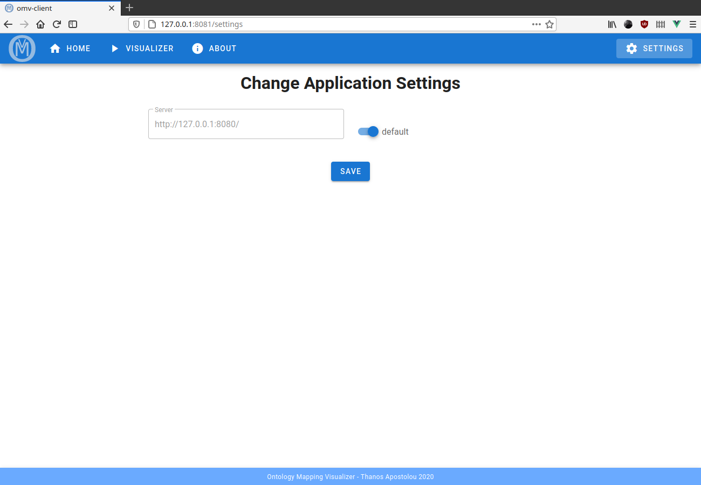
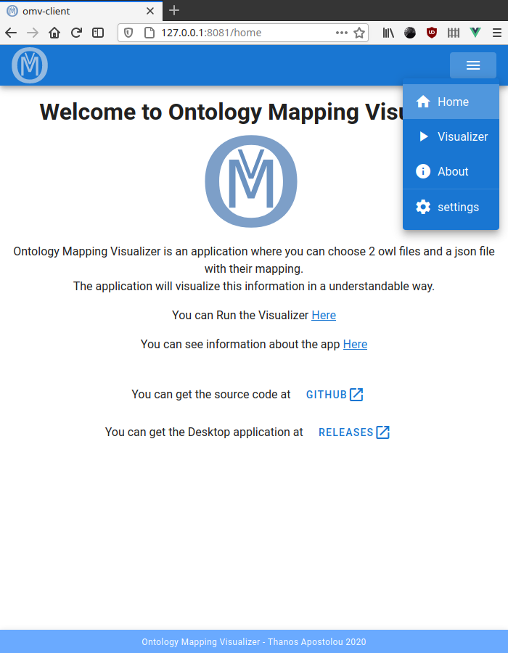
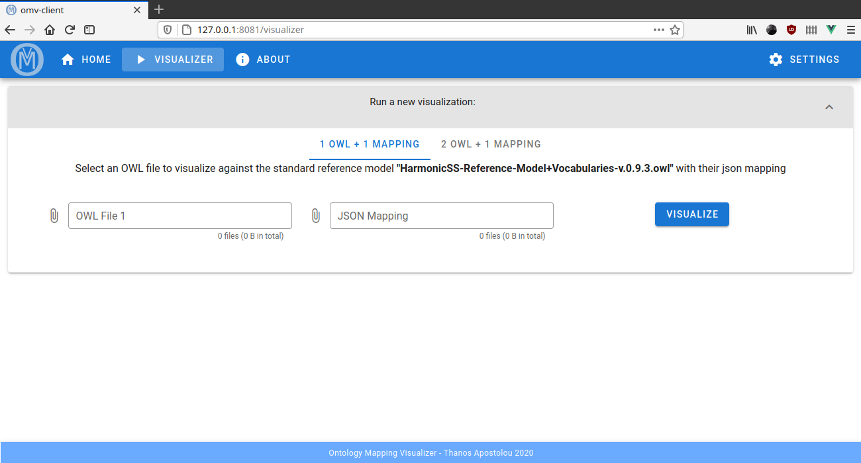
Λειτουργία Εφαρμογής
Υποσελίδες Home, About, Settings, Visualizer
Collapsable Menu
Δυνατότητα αλλαγής ρυθμίσεων
Δημιουργία Οπτικοποίησης

Slide 11
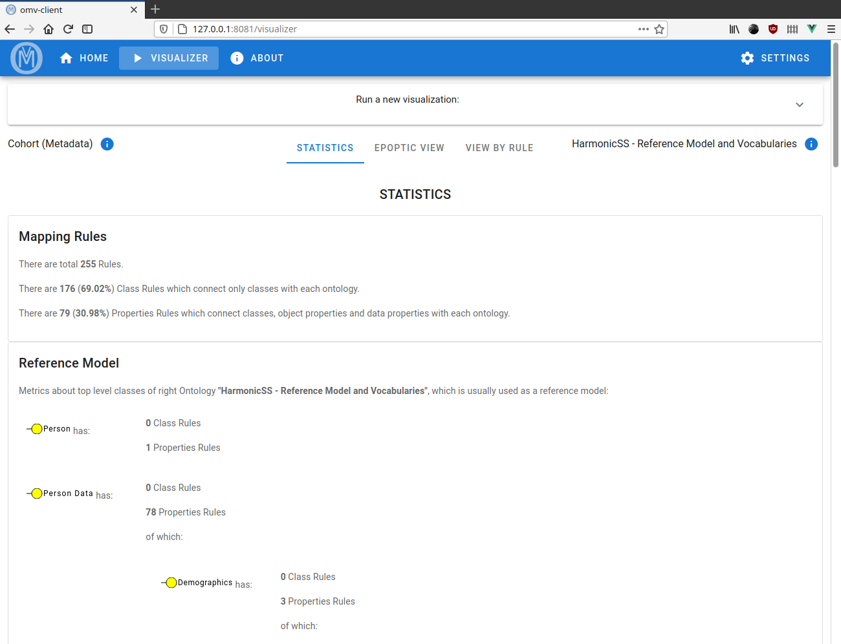
Λειτουργία Εφαρμογής: Statistics
Περιλαμβάνει:
Στατιστικά για το σύνολο των κανόνων
Στατιστικά για τις κλάσεις κορυφαίων επιπέδων της δεξιάς Οντολογίας
Μετρήσεις για τα κύρια στοιχεία των Οντολογιών

Slide 12
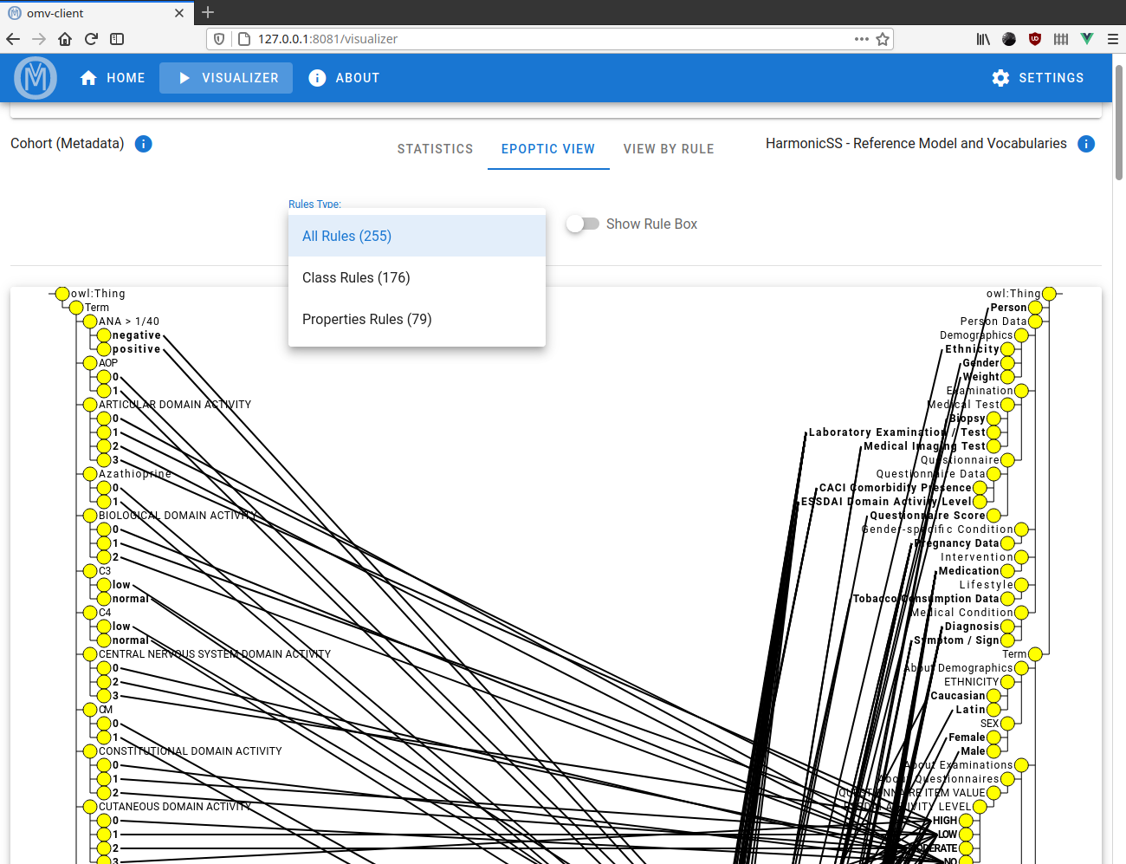
Λειτουργία Εφαρμογής: Epoptic View 1
Βλέπουμε εποπτικά τα στοιχεία κάθε κλάσης που συνδέονται με άλλα μέσω κανόνων
Επιλογή εμφάνισης κανόνων μόνο με Classes ή και με Properties
Δυνατότητα να κάνουμε click κάποιο στοιχείο
Προαιρετική εμφάνιση Rule Box για σύνθετους κανόνες

Slide 13
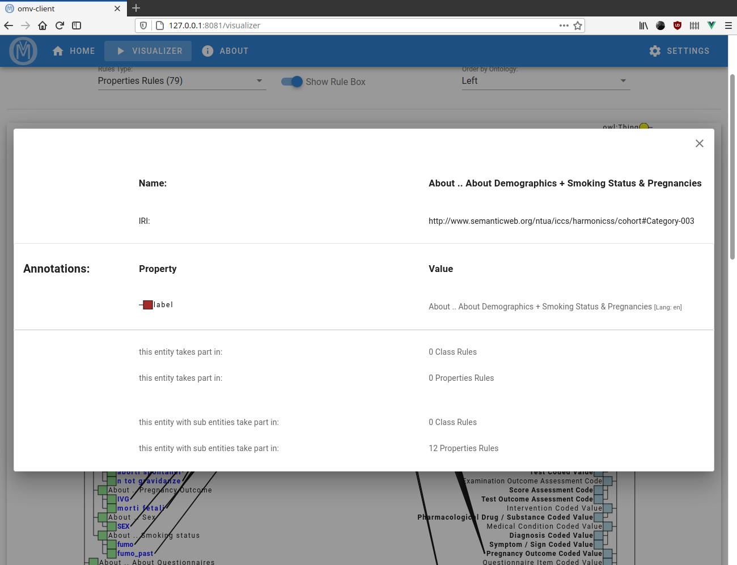
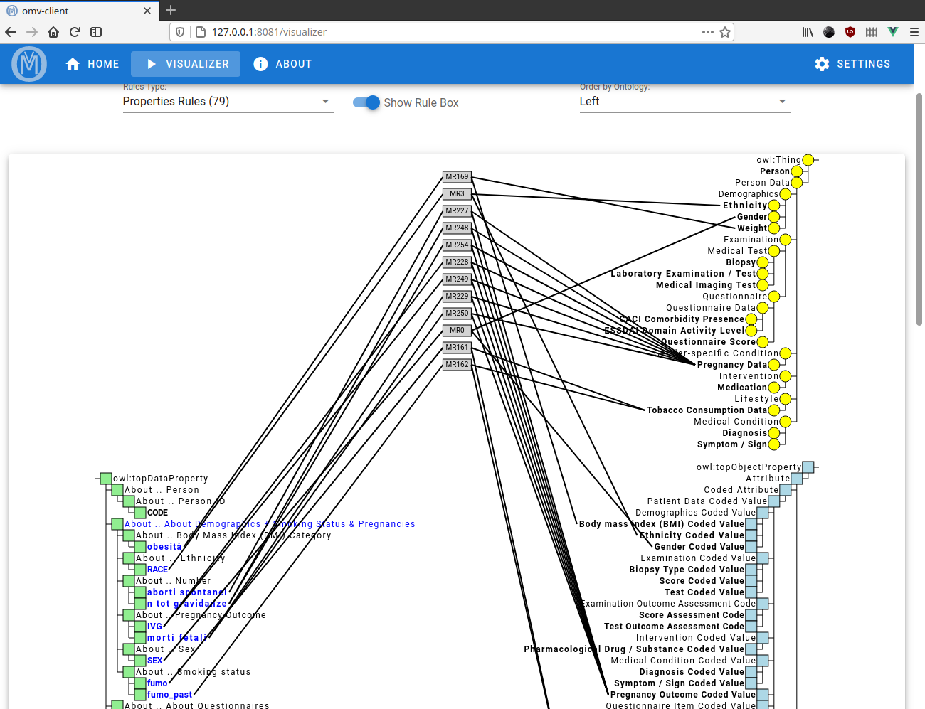
Λειτουργία Εφαρμογής: Epoptic View με Rule Box
Πληροφορίες για το στοιχείο της Οντολογίας που κάναμε click
Το στοιχείο μένει επιλεγμένο για εμφάνιση μόνο των κανόνων που συμμετέχει αυτό και τα παιδιά του

Slide 14
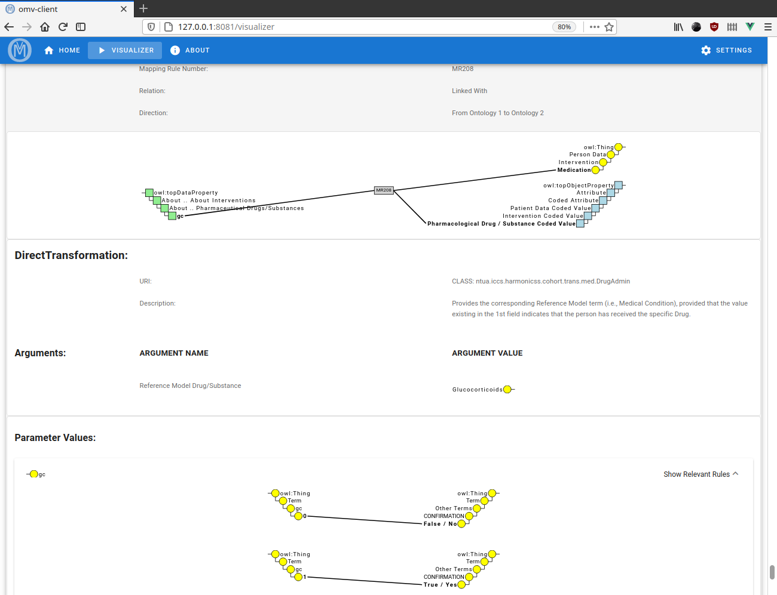
Λειτουργία Εφαρμογής: By Rule View
Στοιχεία των Οντολογιών που συμμετέχουν ανά κανόνα
Πεδία με πληροφορίες του κανόνα
Μετασχηματισμός, αν υπάρχει, μαζί με τους όρους του
Τιμές παραμέτρων, αν ορίζονται, μαζί με σχετικούς κανόνες που τις συνδέουν

Slide 15
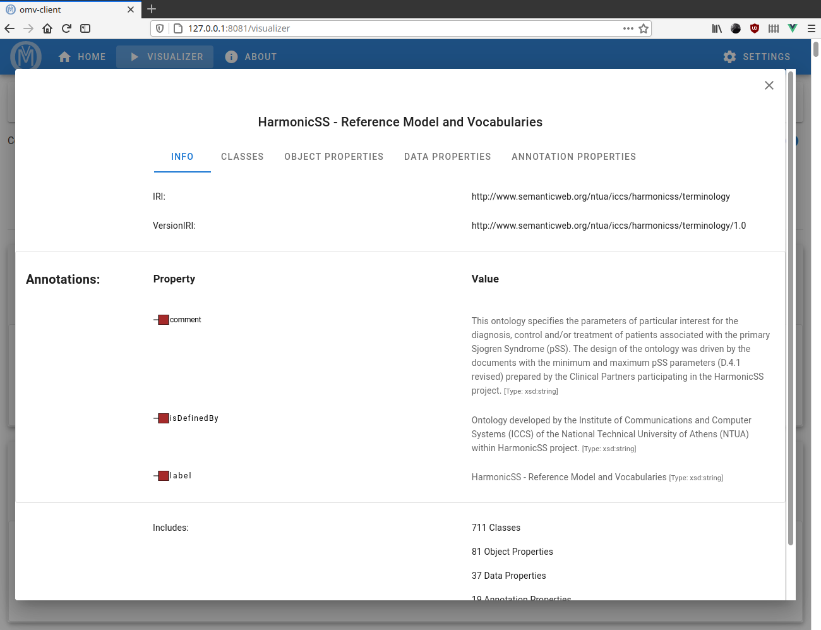
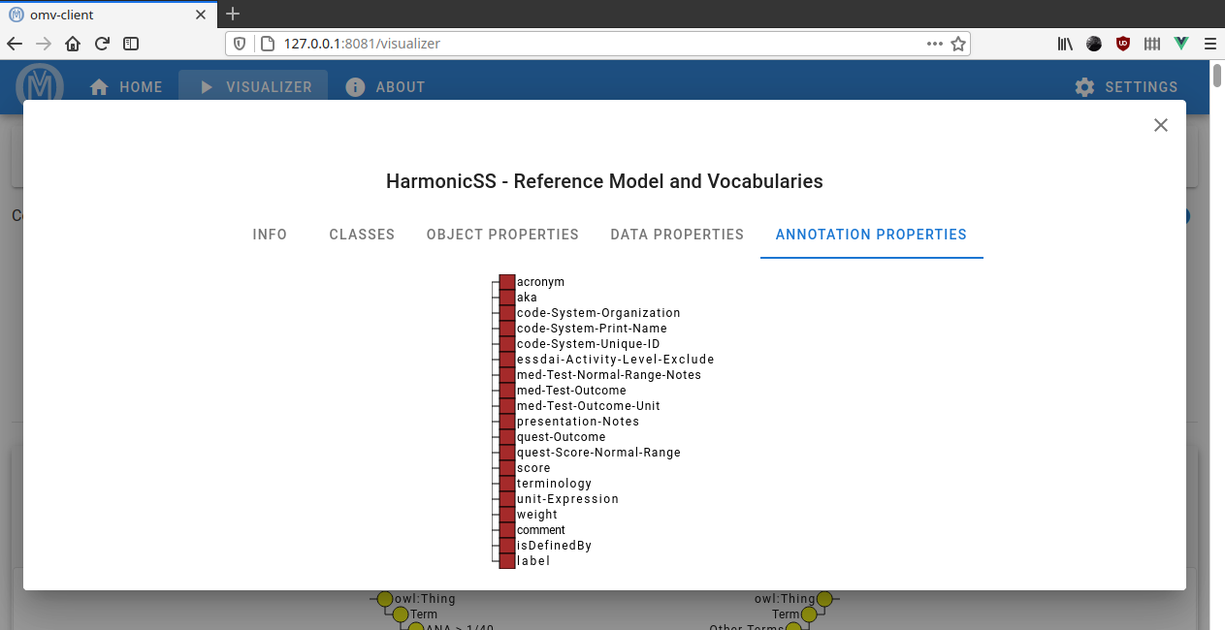
Λειτουργία Εφαρμογής: OWL Information
Πληροφορίες για την Οντολογία
Classes
Object Properties
Data Properties
Annotation Properties

Slide 16
Συμπεράσματα, Αξιολόγηση και Εξέλιξη
Συμπεράσματα
  Παρουσίαση πληροφορίας με διαφορετικές όψεις
  Κατανόηση, Έλεγχος και Διόρθωση κανόνων αντιστοίχισης
Αξιολόγηση:
  10 χαρακτηριστικά χρησιμότητας του Nielsen
Εξέλιξη στο Μέλλον:
  Διόρθωση προβλημάτων που προέκυψαν από την αξιολόγηση
  Πρόσθετη λειτουργία αναζήτησης
  Accessibility

Slide 17
Σας Ευχαριστώ!
Ερωτήσεις?

